Slide 1

我が国の再エネポテンシャル
調査
施策番号：29
担当課：地球局事業室技術L（03-5521-8339）
再エネのポテンシャル（導入可能性）について、各種統計情報をもとに地域別・種類別に整理し、地方公共団体や事業者が、地域における再エネの導入に向けた見通しや計画を立案する際などに活用可能な形でわかりやすく情報を提供します。
（万kW）
1
報告書名：環境省再生可能エネルギー導入ポテンシャル調査報告書/環境省再生可能エネルギーゾーニング基礎調査報告書

Slide 2
地域ごとの電源別再エネポテンシャル
エネルギー種 |  |  | 全国 | 北海道 | 東北 | 東京 | 北陸 | 中部 | 関西 | 中国 | 四国 | 九州 | 沖縄
太陽光 |  |  | 35,958 | 2,033 | 4,589 | 8,404 | 1,634 | 4,681 | 3,931 | 3,276 | 1,741 | 5,331 | 338
風力 |  |  | 169,852 | 55,140 | 28,380 | 8,971 | 4,765 | 4,954 | 4,179 | 12,923 | 5,119 | 37,563 | 7,856
 |  | 陸上 | 28,576 | 15,194 | 6,852 | 493 | 446 | 957 | 1,157 | 906 | 479 | 1,653 | 439
 |  | 洋上 | 141,276 | 39,946 | 21,528 | 8,478 | 4,319 | 3,997 | 3,022 | 12,017 | 4,640 | 35,910 | 7,417
中小水力 ※３万ｋW未満 |  |  | 901 | 83 | 275 | 101 | 91 | 152 | 21 | 42 | 26 | 102 | 0.20
地熱 | フラッシュ |  | 785~ 1,407 | 85~ 144 | 400~ 794 | 85~ 151 | 0~ 4 | 53~ 57 | 0 | 0 | 0 | 164~ 256 | 0
 | バイナリー |  | 244 | 65 | 91 | 40 | 0 | 20 | 0 | 0 | 0 | 28 | 0
出典：環境省「平成27年度再生可能エネルギーに
関するゾーニング基礎情報整備報告書」

Slide 3
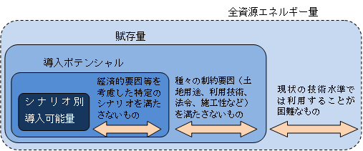
導入ポテンシャルの定義
＜風力発電の例＞
全資源エネルギー量
賦存量
導入ポテンシャル
5.0 m/s | 5.0 m/s | 5.5 m/s | 5.0 m/s | 4.5 m/s
5.5 m/s | 6.0 m/s | 6.0 m/s | 5.5 m/s | 4.5 m/s
6.0 m/s | 6.5 m/s | 6.5 m/s | 6.0 m/s | 5.5 m/s
6.0 m/s | 6.0 m/s | 6.5 m/s | 6.0 m/s | 5.5 m/s
6.0 m/s | 5.0 m/s | 5.5 m/s | 5.0 m/s | 5.0 m/s
 |  | 5.5 m/s
5.5 m/s | 6.0 m/s | 6.0 m/s | 5.5 m/s
6.0 m/s | 6.5 m/s | 6.5 m/s | 6.0 m/s | 5.5 m/s
6.0 m/s | 6.0 m/s | 6.5 m/s | 6.0 m/s | 5.5 m/s
6.0 m/s |  | 5.5 m/s
 |  | 5.5 m/s
5.5 m/s | 6.0 m/s | 6.0 m/s | 5.5 m/s
6.0 m/s | 6.5 m/s | 6.5 m/s
6.0 m/s | 6.0 m/s
6.0 m/s
開発不可エリア
1メッシュ
（0.25km²）
500m
技術的に利用可能な風速5.5m/s以上のメッシュを抽出
開発不可エリアと重なったメッシュを除く
3
500m

Slide 4
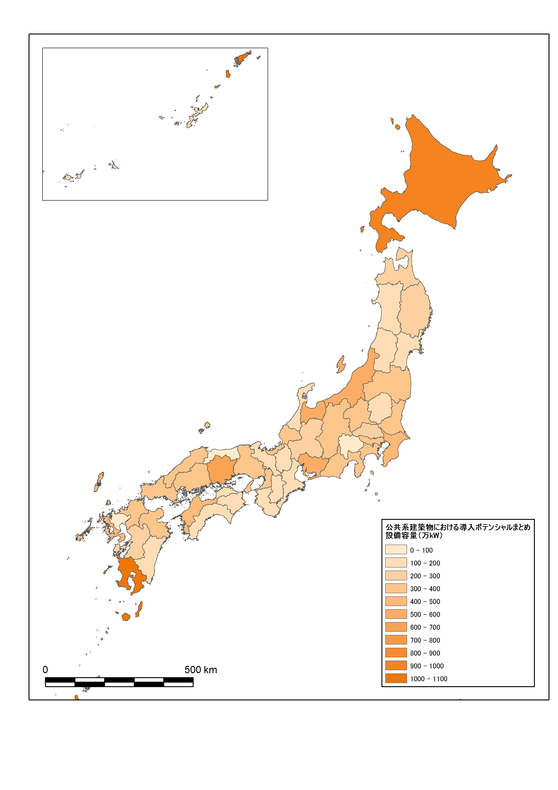
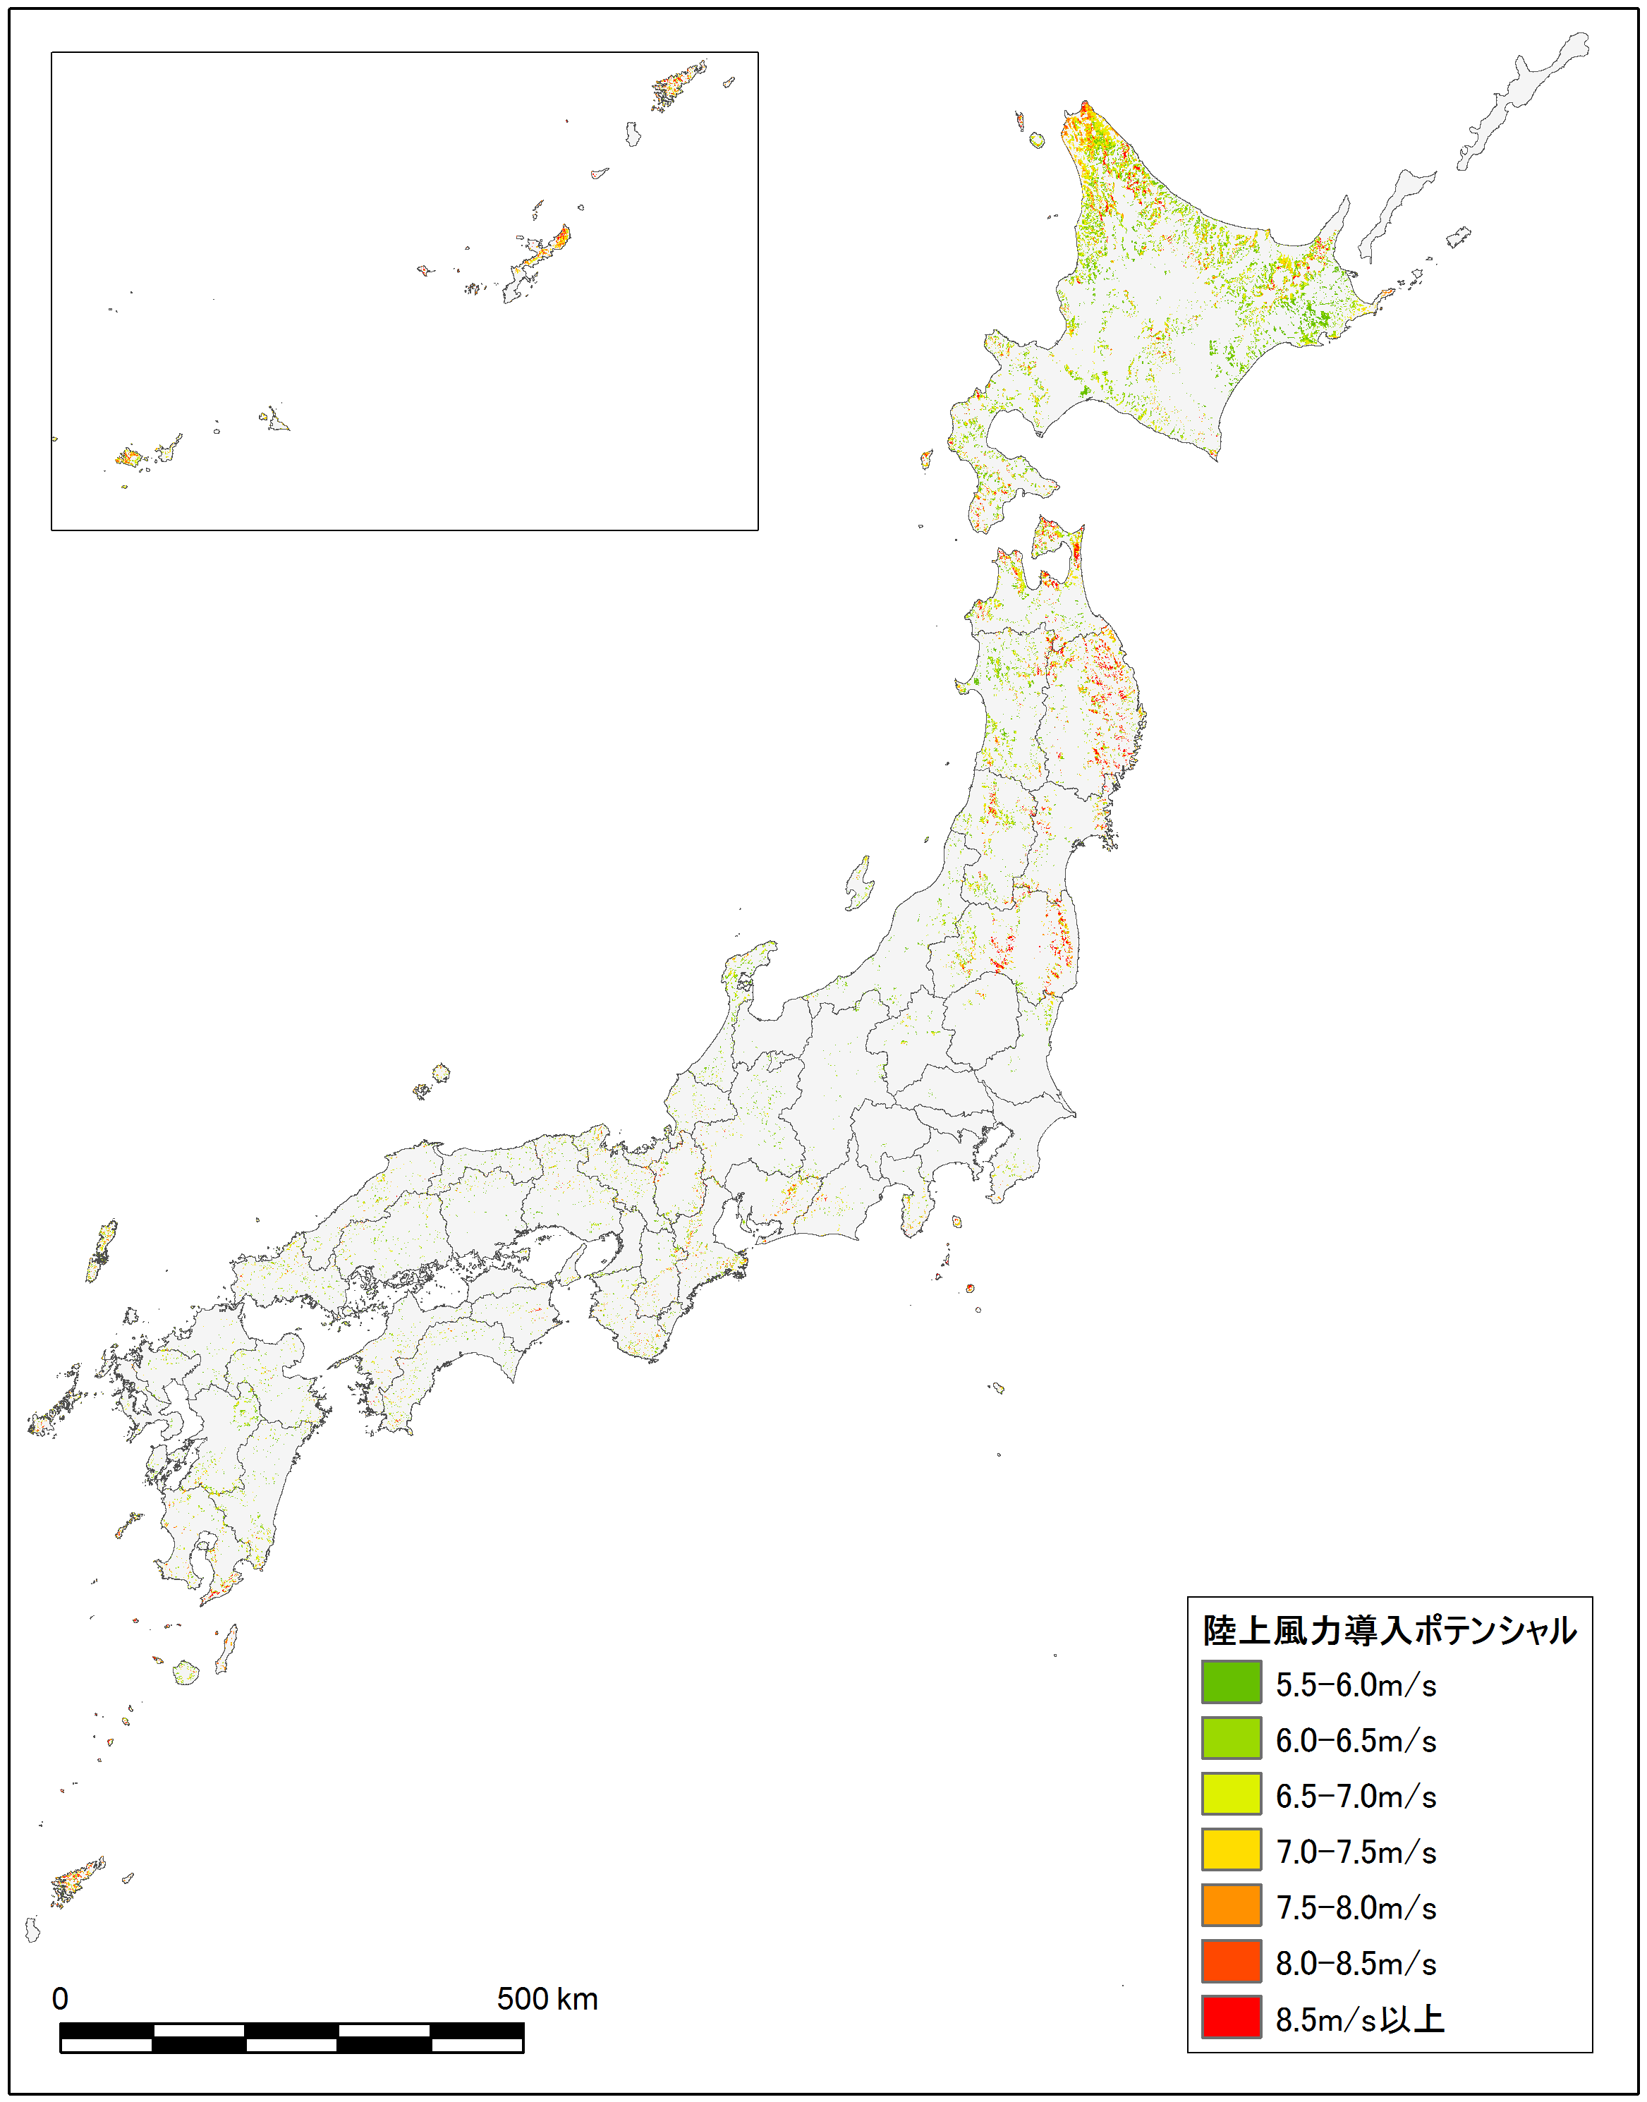
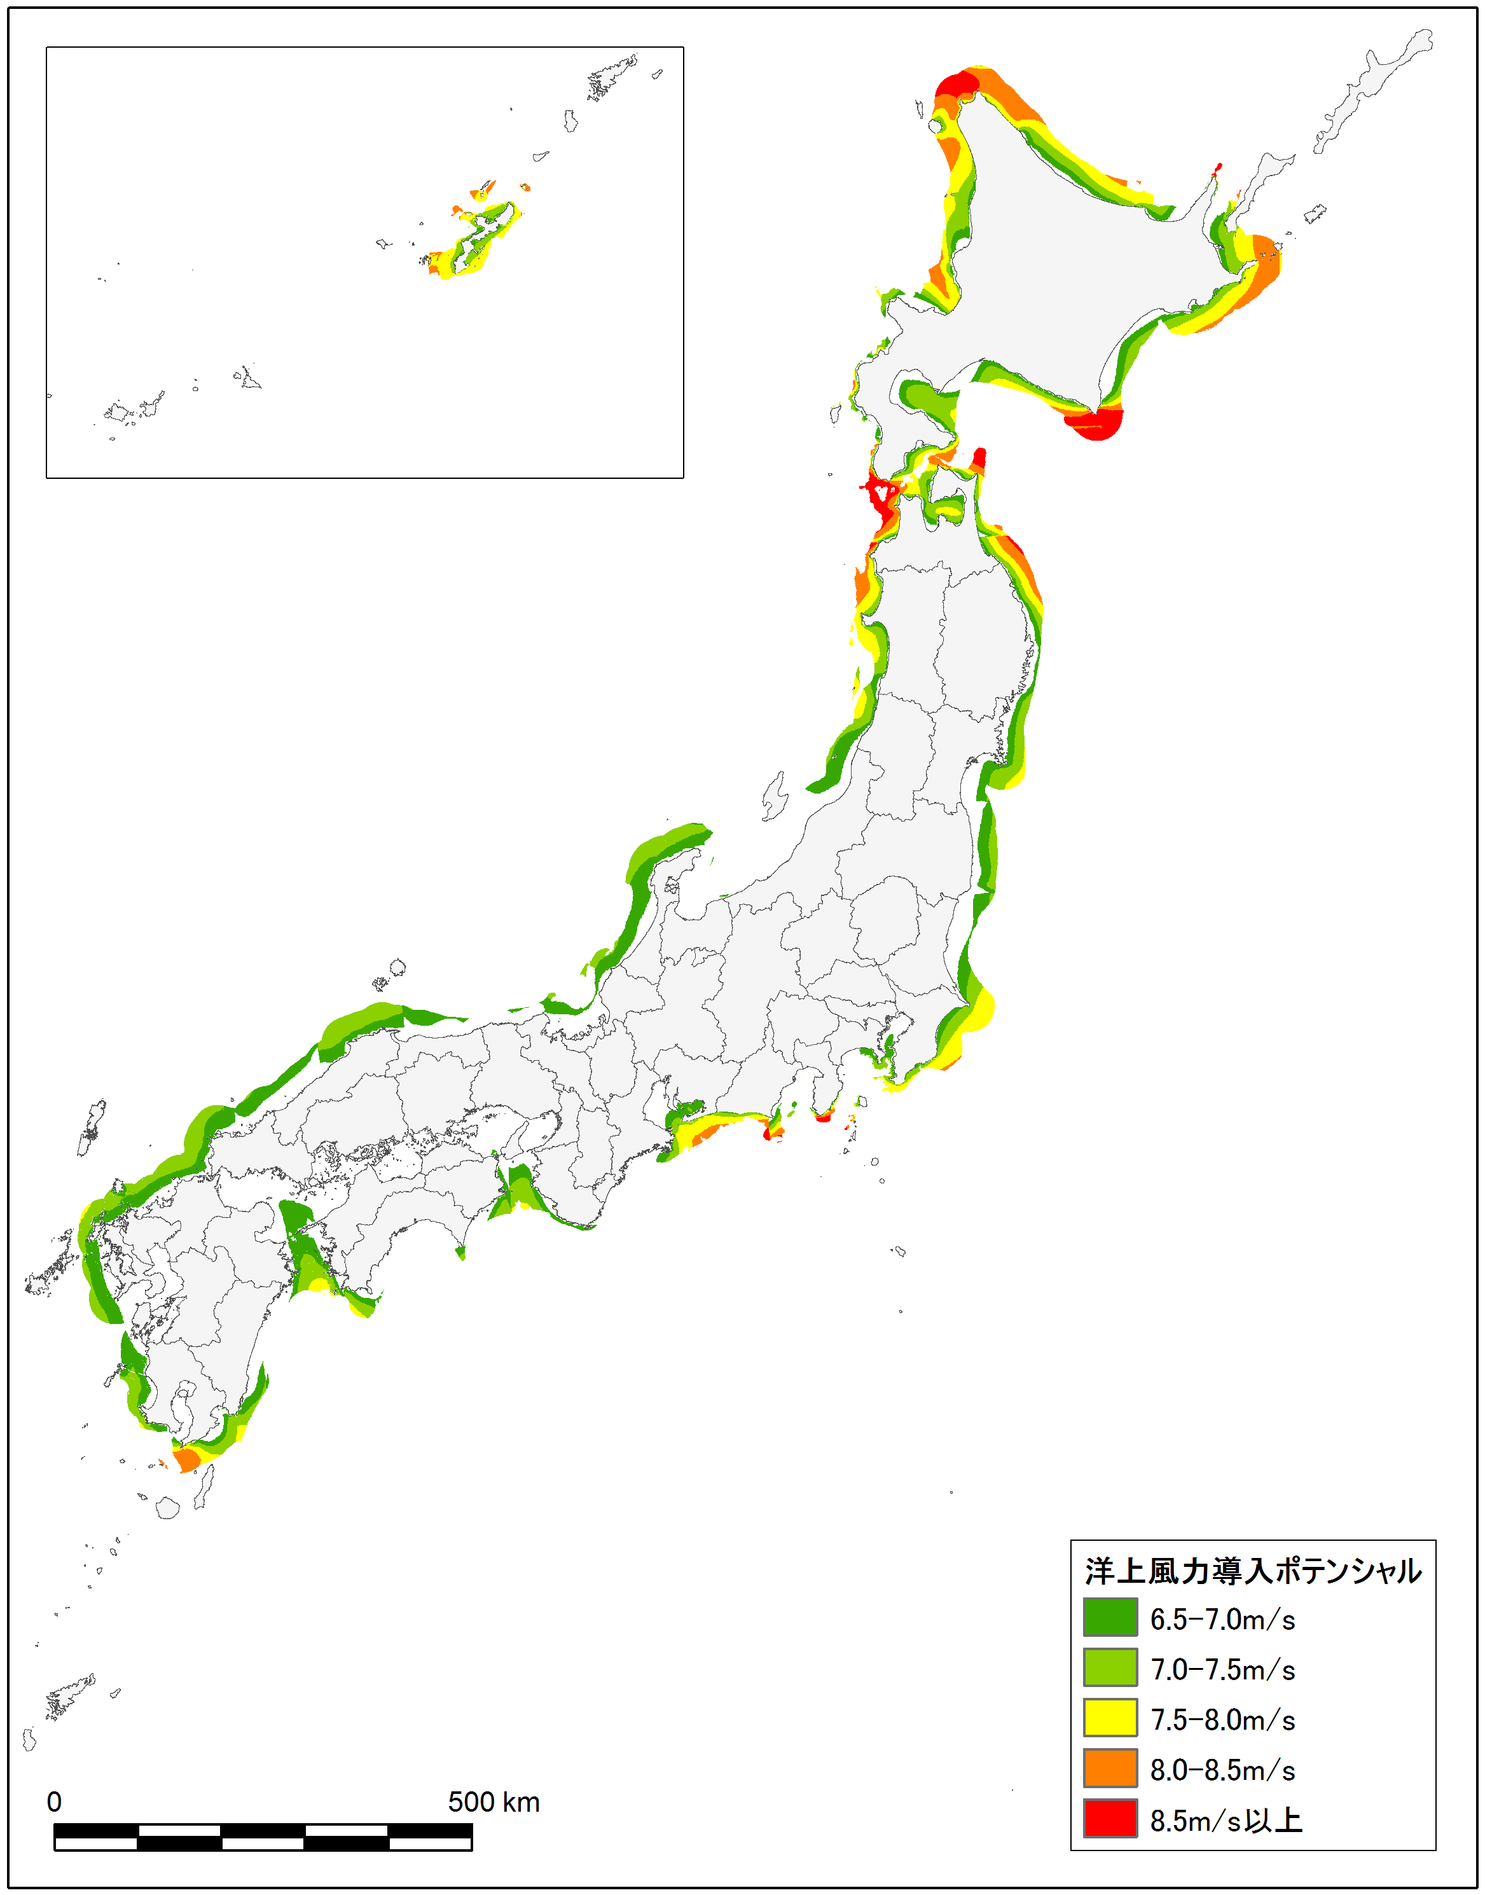
我が国の再エネ導入ポテンシャルの分布図（イメージ）
電源別導入ポテンシャル（設備容量ベース）
  住宅用等太陽光発電：21269万kW
  公共系等太陽光発電：14,689万kW
  陸上風力発電：2.8億kW
  洋上風力発電：14.1億kW
  中小水力発電（河川部）：901万kW
住宅用等太陽光発電
公共系等太陽光発電
陸上風力発電
洋上風力発電
中小水力発電（河川部）
出典：環境省「平成27年度再生可能エネルギーに
関するゾーニング基礎情報整備報告書」

